Slide 1
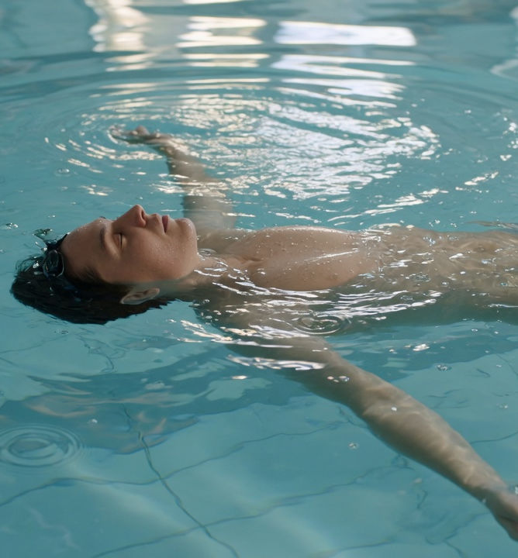
​
Физика • 7 класс
​
Сколько жидкости «поддерживает» погружённое тело?
Свяжем выталкивающую силу с вытесненной жидкостью
​
FА равна весу вытесненной среды
Закон Архимеда • Физика, 7 класс
1
Notes:
Начните с прогноза: что именно должно быть равно выталкивающей силе?
[Sources]
- https://www.britannica.com/science/Archimedes-principle
- https://www.britannica.com/science/buoyancy
- MediaSchool: fizika-7-by-40-zakon-arhimeda; fizika-7-45-zakon-arhimeda
[/Sources]

Slide 2
​
Цель
К концу урока
​
01
Формулировать
закон Архимеда
​
02
Рассчитывать
FА = ρжgVпогр
​
03
Проверять
объём, плотность и единицы
Закон Архимеда • Физика, 7 класс
2
Notes:
Критерий успеха: формулировка, формула и корректные единицы объёма.
[Sources]
- https://www.britannica.com/science/Archimedes-principle
- https://www.britannica.com/science/buoyancy
- MediaSchool: fizika-7-by-40-zakon-arhimeda; fizika-7-45-zakon-arhimeda
[/Sources]

Slide 3
​
Опора
Выталкивание создаёт разность давлений
​
Сила направлена вверх
Зависит от среды
​
Зависит от погружённого объёма
Закон Архимеда • Физика, 7 класс
3
Notes:
Восстановите вывод прошлого урока через разность давлений.
[Sources]
- https://www.britannica.com/science/Archimedes-principle
- https://www.britannica.com/science/buoyancy
- MediaSchool: fizika-7-by-40-zakon-arhimeda; fizika-7-45-zakon-arhimeda
[/Sources]

Slide 4
​
Опыт
Соберём вытесненную воду
​
Погружаем тело полностью
​
Собираем вытесненную жидкость
​
Сравниваем её вес с FА
​
Получаем одинаковые значения
Закон Архимеда • Физика, 7 класс
4
Notes:
Покажите последовательность опыта до объявления результата.
[Sources]
- https://www.britannica.com/science/Archimedes-principle
- https://www.britannica.com/science/buoyancy
- MediaSchool: fizika-7-by-40-zakon-arhimeda; fizika-7-45-zakon-arhimeda
[/Sources]

Slide 5
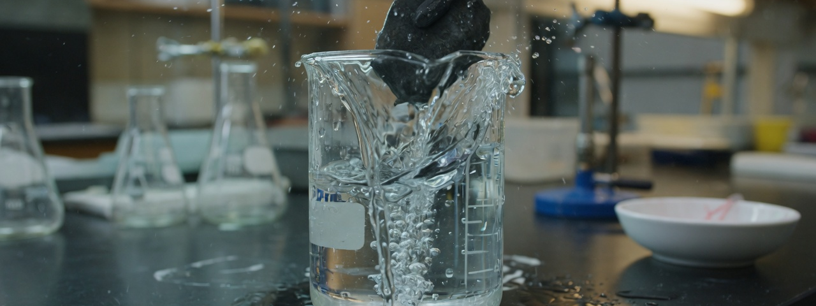
​
Наблюдение
Объём вытесненной жидкости равен погружённому объёму тела
Закон Архимеда • Физика, 7 класс
5
Notes:
Безопасность: сосуд устойчив, перелив собирается в поддон.
[Sources]
- https://www.britannica.com/science/Archimedes-principle
- https://www.britannica.com/science/buoyancy
- MediaSchool: fizika-7-by-40-zakon-arhimeda; fizika-7-45-zakon-arhimeda
[/Sources]

Slide 6
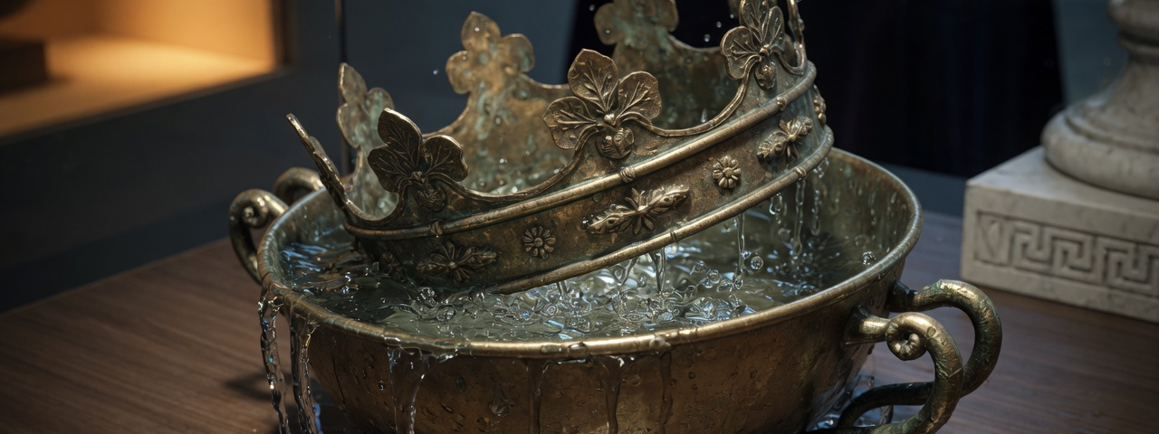
​
Закон Архимеда
FА равна весу жидкости или газа в объёме погружённой части
Закон Архимеда • Физика, 7 класс
6
Notes:
Формулировку сначала произнесите словами, затем покажите символы.
[Sources]
- https://www.britannica.com/science/Archimedes-principle
- https://www.britannica.com/science/buoyancy
- MediaSchool: fizika-7-by-40-zakon-arhimeda; fizika-7-45-zakon-arhimeda
[/Sources]

Slide 7
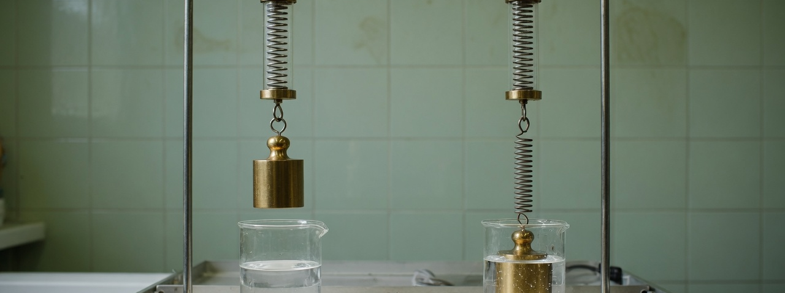
​
Формула
FА = ρжgVпогр
Закон Архимеда • Физика, 7 класс
7
Notes:
Проговорите индекс среды у плотности и погружённого объёма.
[Sources]
- https://www.britannica.com/science/Archimedes-principle
- https://www.britannica.com/science/buoyancy
- MediaSchool: fizika-7-by-40-zakon-arhimeda; fizika-7-45-zakon-arhimeda
[/Sources]

Slide 8
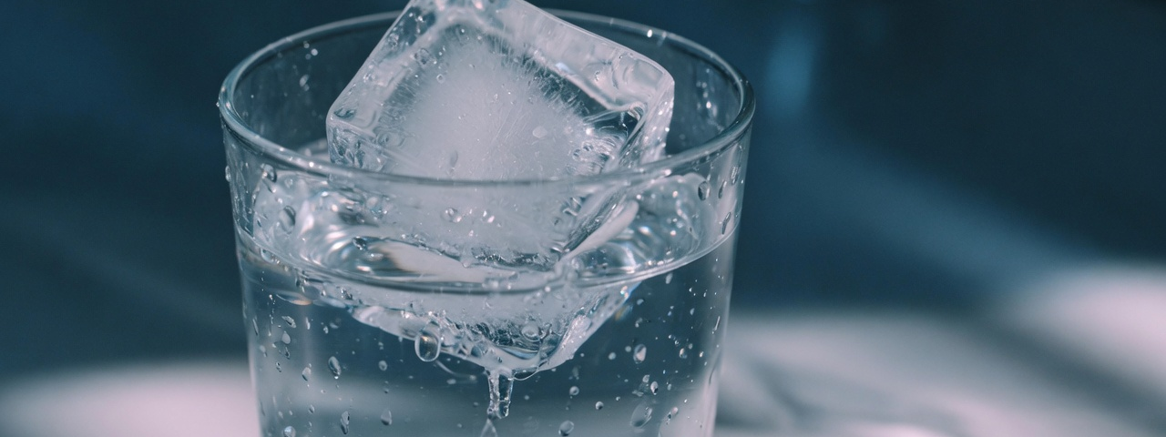
​
Разбор величин
ρж — плотность среды; Vпогр — погружённый объём
Закон Архимеда • Физика, 7 класс
8
Notes:
Разведите объём всего тела и объём его части под водой.
[Sources]
- https://www.britannica.com/science/Archimedes-principle
- https://www.britannica.com/science/buoyancy
- MediaSchool: fizika-7-by-40-zakon-arhimeda; fizika-7-45-zakon-arhimeda
[/Sources]

Slide 9

​
Что не входит
Форма и собственная плотность тела напрямую в формулу не входят
Закон Архимеда • Физика, 7 класс
9
Notes:
Исправьте заблуждение: материал тела влияет на тяжесть, но не входит прямо в FА.
[Sources]
- https://www.britannica.com/science/Archimedes-principle
- https://www.britannica.com/science/buoyancy
- MediaSchool: fizika-7-by-40-zakon-arhimeda; fizika-7-45-zakon-arhimeda
[/Sources]

Slide 10
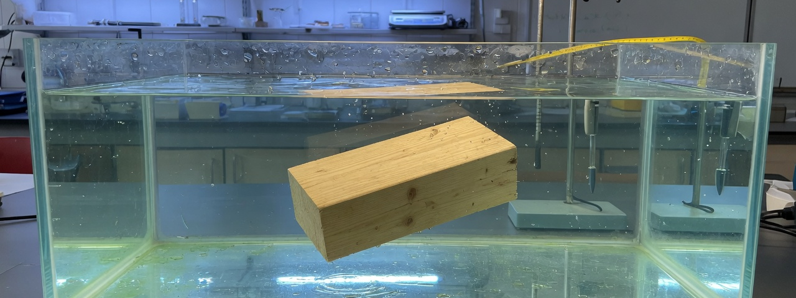
​
Полное погружение
Для твёрдого тела Vпогр = Vтела
Закон Архимеда • Физика, 7 класс
10
Notes:
Для полного погружения твёрдого тела объёмы равны.
[Sources]
- https://www.britannica.com/science/Archimedes-principle
- https://www.britannica.com/science/buoyancy
- MediaSchool: fizika-7-by-40-zakon-arhimeda; fizika-7-45-zakon-arhimeda
[/Sources]

Slide 11
​
Проверяем закон
Сначала предскажите — затем объясните
​
1
Где FА больше: в воде или керосине?
​
2
Что изменится при погружении половины тела?
​
3
Изменится ли FА для шара глубже?
Закон Архимеда • Физика, 7 класс
11
Notes:
Дайте минуту на прогноз, затем обсуждение в паре.
[Sources]
- https://www.britannica.com/science/Archimedes-principle
- https://www.britannica.com/science/buoyancy
- MediaSchool: fizika-7-by-40-zakon-arhimeda; fizika-7-45-zakon-arhimeda
[/Sources]

Slide 12
​
Разбор
Куб объёмом 200 см³ полностью в воде
​
1
Перевод
200 см³ = 0,0002 м³
​
2
Формула
FА = ρgV
​
3
Ответ
FА = 1000 · 10 · 0,0002 = 2 Н
Закон Архимеда • Физика, 7 класс
12
Notes:
Перевод 200 см³ выполните до подстановки.
[Sources]
- https://www.britannica.com/science/Archimedes-principle
- https://www.britannica.com/science/buoyancy
- MediaSchool: fizika-7-by-40-zakon-arhimeda; fizika-7-45-zakon-arhimeda
[/Sources]

Slide 13
​
Обратная задача
По FА найдём погружённый объём
​
Дано
​
FА = 4 Н; ρ = 1000 кг/м³
​
Расчёт
​
V = FА/(ρg) = 0,0004 м³
Закон Архимеда • Физика, 7 класс
13
Notes:
Проверьте обратную формулу умножением результата на ρg.
[Sources]
- https://www.britannica.com/science/Archimedes-principle
- https://www.britannica.com/science/buoyancy
- MediaSchool: fizika-7-by-40-zakon-arhimeda; fizika-7-45-zakon-arhimeda
[/Sources]

Slide 14
​
Частичное погружение
В формуле берём только объём части под поверхностью
​
1
Половина объёма даёт половину FА
​
2
Полный объём нужен при полном погружении
​
3
Vпогр ≤ Vтела
Закон Архимеда • Физика, 7 класс
14
Notes:
Используйте рисунок наполовину погружённого тела.
[Sources]
- https://www.britannica.com/science/Archimedes-principle
- https://www.britannica.com/science/buoyancy
- MediaSchool: fizika-7-by-40-zakon-arhimeda; fizika-7-45-zakon-arhimeda
[/Sources]

Slide 15
​
Ошибка
Сантиметры кубические нельзя подставлять как метры кубические
​
1
1 см³
= 10⁻⁶ м³
​
2
1000 см³
= 0,001 м³
​
3
Проверка
ответ должен быть реалистичным
Закон Архимеда • Физика, 7 класс
15
Notes:
Закрепите соотношение 1 см³ = 10⁻⁶ м³.
[Sources]
- https://www.britannica.com/science/Archimedes-principle
- https://www.britannica.com/science/buoyancy
- MediaSchool: fizika-7-by-40-zakon-arhimeda; fizika-7-45-zakon-arhimeda
[/Sources]

Slide 16
​
Практика
Решите самостоятельно
​
1
1
V = 500 см³ в воде. Найдите FА.
​
2
2
V = 2 дм³ в масле, ρ = 800 кг/м³.
​
3
3
FА = 6 Н в воде. Найдите V.
Закон Архимеда • Физика, 7 класс
16
Notes:
Ответы не показывать до завершения всех задач.
[Sources]
- https://www.britannica.com/science/Archimedes-principle
- https://www.britannica.com/science/buoyancy
- MediaSchool: fizika-7-by-40-zakon-arhimeda; fizika-7-45-zakon-arhimeda
[/Sources]

Slide 17
​
Проверка
Сверьте переводы и ответы
​
1
Задача 1: FА = 5 Н
​
2
Задача 2: FА = 16 Н
​
3
Задача 3
V = 0,0006 м³
Закон Архимеда • Физика, 7 класс
17
Notes:
Проверьте: 5 Н, 16 Н, 0,0006 м³.
[Sources]
- https://www.britannica.com/science/Archimedes-principle
- https://www.britannica.com/science/buoyancy
- MediaSchool: fizika-7-by-40-zakon-arhimeda; fizika-7-45-zakon-arhimeda
[/Sources]

Slide 18
​
Выходной билет
Ответьте без подсказки
​
1
Что утверждает закон Архимеда?
​
2
Какой объём входит в формулу?
​
3
От чего зависит FА?
Закон Архимеда • Физика, 7 класс
18
Notes:
По билетам выявите ошибки выбора объёма и перевода единиц.
[Sources]
- https://www.britannica.com/science/Archimedes-principle
- https://www.britannica.com/science/buoyancy
- MediaSchool: fizika-7-by-40-zakon-arhimeda; fizika-7-45-zakon-arhimeda
[/Sources]

